Slide 1
Asistencia de movilidad a equipos de emergencia

Slide 2
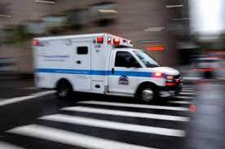

Slide 3
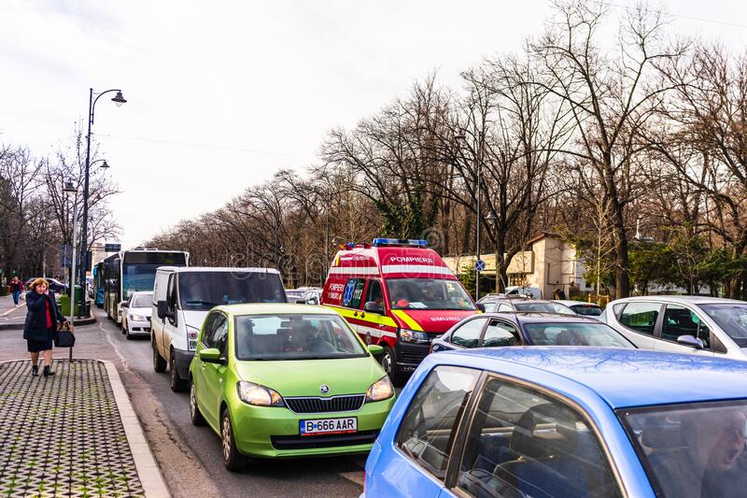

Slide 4
